Slide 1
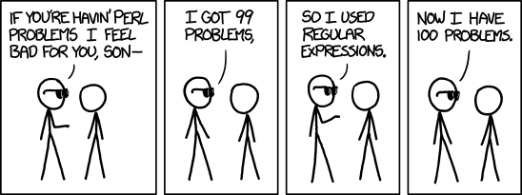
Регулярные выражения
Notes:
https://habr.com/ru/company/pvs-studio/blog/697294/

Slide 2
Что такое и с чем едят?
Поиск подстроки
Валидация текста
(?:[A-Z0-9](?:[A-Z0-9-]{0,61}[A-Z0-9])?\.)+)(?:[A-Z0-9-]{2,63}(?<!-) - проверка на домен
url(r'^(?P<name>[a-zA-Z0-9_]+)/', QuizView.as_view(), name='quiz_map') - из urls.py
\< *[img][^\>]*[src] *= *[\"\']{0,1}([^\"\'\ >]*) - ссылки на изображения
^[Ll]o[0-9.]*$ - из системы мониторинга
/\b(?:ISBN(?:: ?| ))?((?:97[89])?\d{9}[\dx])\b/i - проверка ISBN
^\d+-[a-zA-Z\d-]+$ - именование ветки в git

Slide 3
Группы символов
[aeyuio] - перечисление
[a-su-z] - интервалы
[^aeyuio] - исключение
(aey) - группа символов aey подряд
(aa|bb) - группа символов aa или bb
b(az|c)b\1 = bazbaz
(http|https) - проверка на протокол HTTP
[0-9A-Fa-f] - hex

Slide 4
Символьные классы
\d - digit, цифра [0-9]
\s - space, пробельные символы [\t\n\v\f\r ]
\w - word, буква/цифра/подчёркивание [a-zA-Z0-9_]
. - любой символ
([A-Z])\w+ - слово с заглавной буквы
\d\d\d\d\d\d - почтовый индекс
\d\d\d\d\s\d\d\d\d\d\d\d\d - серия и номер паспорта
\d\d\w\w\s\d\d\d\d\d\d - серия и номер ВУ

Slide 5
Квантификаторы
{n} - точно n символов
{n, m} - от n до m символов
+ - 1 и более символов
? - 0 или 1
* - 0 и более символов
\d{6} - почтовый индекс
\d{4}\s\d{6} - серия и номер паспорта
\d{2}\w{2}\s\d{6} - серия и номер ВУ
https? - протокол http

Slide 6
Якоря
^ - начало строки
$ - конец строки
\b - начало или конец слова
$ egrep "false$" /etc/passwd
$ egrep "^[st]" /etc/passwd
$ ls -la / | egrep " \w{3}$"

Slide 7
Жадные и ленивые алгоритмы
Жадный <.*>: <p><b>Википедия</b> — свободная энциклопедия, в которой <i>каждый</i> может изменить или дополнить любую статью</p>
Ленивый <.*?>: <p><b>Википедия</b> — свободная энциклопедия, в которой <i>каждый</i> может изменить или дополнить любую статью</p>

Slide 8
Поиск времени 00:00 в строке
Поиск html цветов
Разделение полинома на группы
(?:[A-Z0-9](?:[A-Z0-9-]{0,61}[A-Z0-9])?\.)+)(?:[A-Z0-9-]{2,63}(?<!-)
Версии браузеров в User-agent
Все языки в accept-language
Проверка даты в формате DD-MM-YYYY
Проверка телефонного номера
IPv4 адрес
Регистрационный номер автомобиля
Сумма в долларах
https://ravesli.com/problema-1-sootvetstvie-desyatichnym-chislam-regexp/
Notes:
https://regex101.com/
https://jex.im/regulex/
https://habr.com/ru/post/545150/

